Slide 1
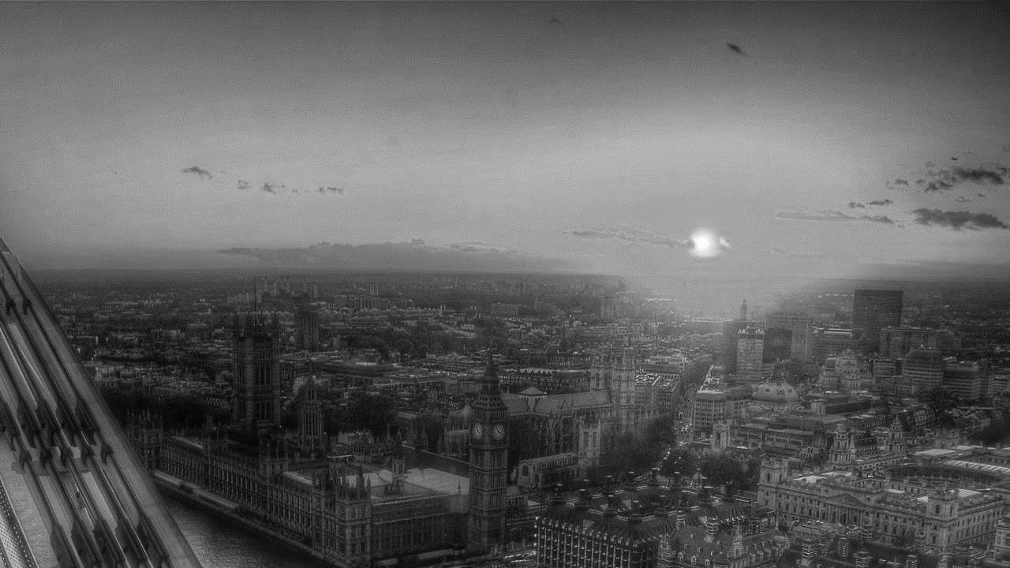
踏浪团队
2018
长雅培训网站主页汇报
汇报人:邓奇峰
Notes:
版权声明：300套精品模板商业授权，请联系【锐旗设计】:https://9ppt.taobao.com，专业PPT老师为你解决所有PPT问题！

Slide 2
01
前期准备
02
主页制作
目录
03
遇到问题
04
反思总结

Slide 3
01
前期准备
我们准备好首页定稿，首页设计文档，团员之间人手一份.
Notes:
版权声明：300套精品模板商业授权，请联系【锐旗设计】:https://9ppt.taobao.com，专业PPT老师为你解决所有PPT问题！

Slide 4
02
主页制作
主页我们每个团员按时完成.

Slide 5
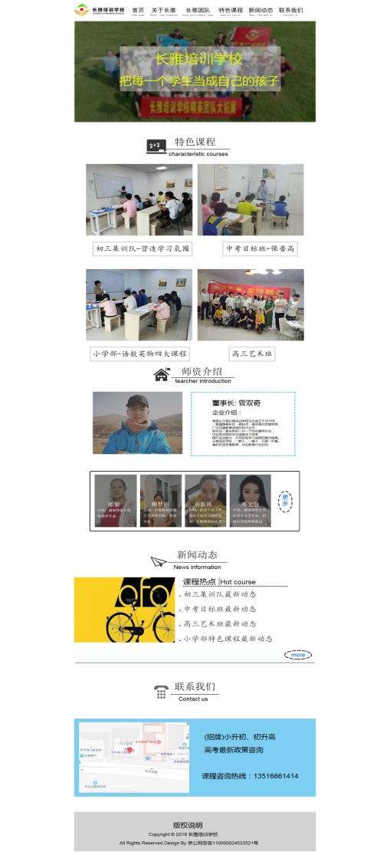
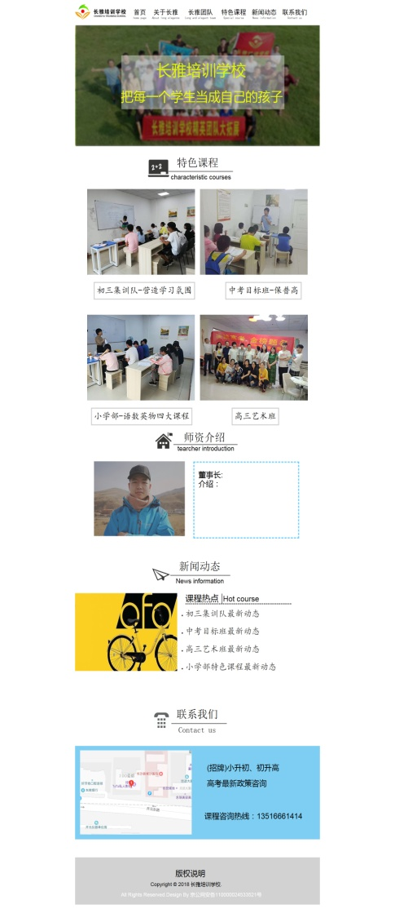
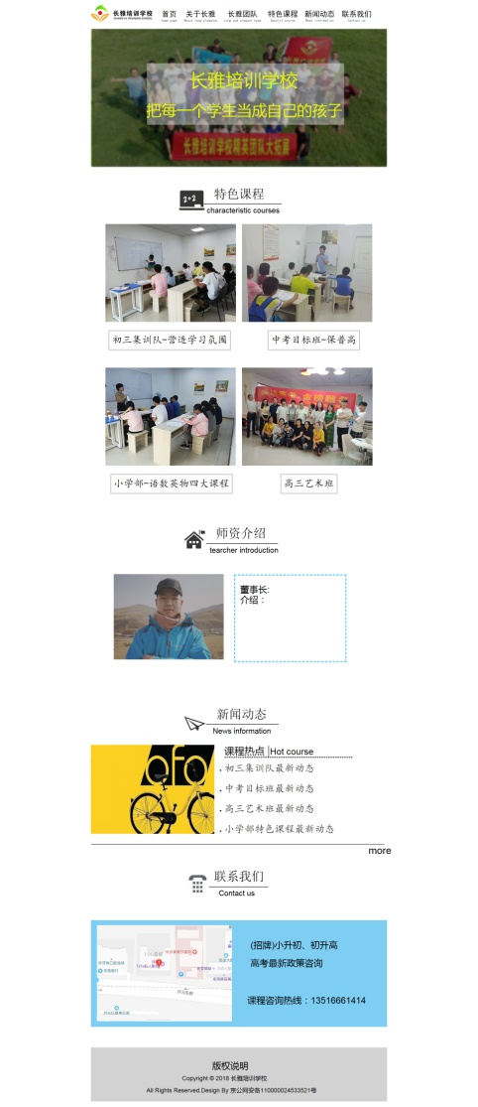
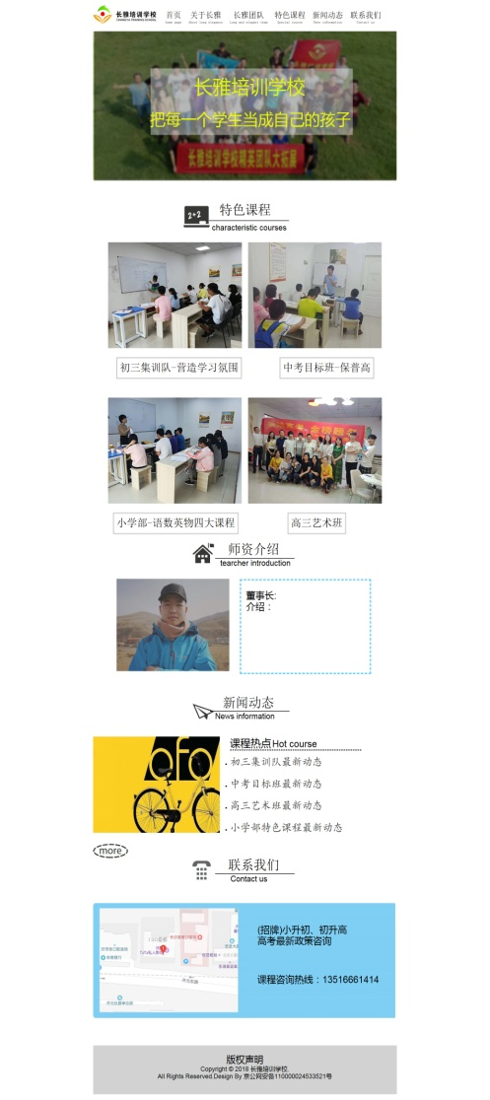
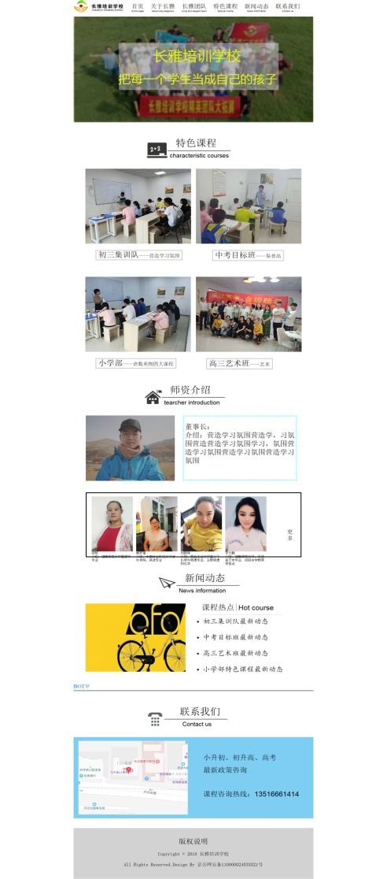
主页制作
踏浪团队
邓奇峰主页 李董明主页 刘胥主页 黄铁强主页 易立英主页

Slide 6
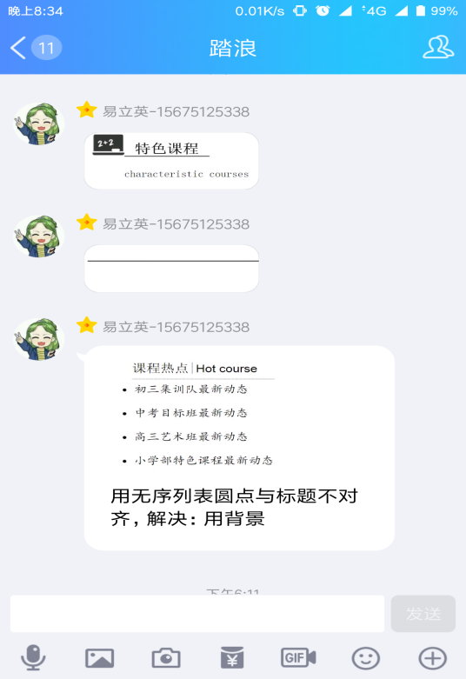
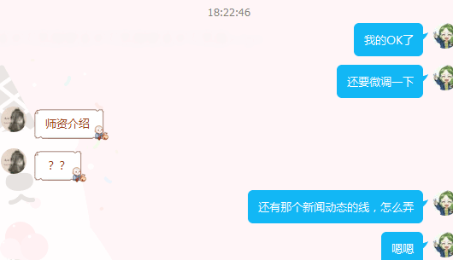
03
遇到问题
遇到的问题还是比较多的
例如主页的定稿有一小部分没素材，我们就开始制作.
设计文档的一些小细节没有处理好，导致成员之间有差错.
组员之间有偷懒的，就一人做了一部份，最终放在一起，导致相互有一样的地方.

Slide 7
04
反思总结
经过老师的教导，我们反思，反思，再反思；一定不会再发生此类事件了，我们在组长的督促下进行了修改.
并且商讨出方案，不懂，不会就问老师或同学，相互帮助，而不是照本全搬.
Notes:
版权声明：300套精品模板商业授权，请联系【锐旗设计】:https://9ppt.taobao.com，专业PPT老师为你解决所有PPT问题！

Slide 8
踏浪团队
2018
谢谢观赏
Notes:
版权声明：300套精品模板商业授权，请联系【锐旗设计】:https://9ppt.taobao.com，专业PPT老师为你解决所有PPT问题！

